Slide 1
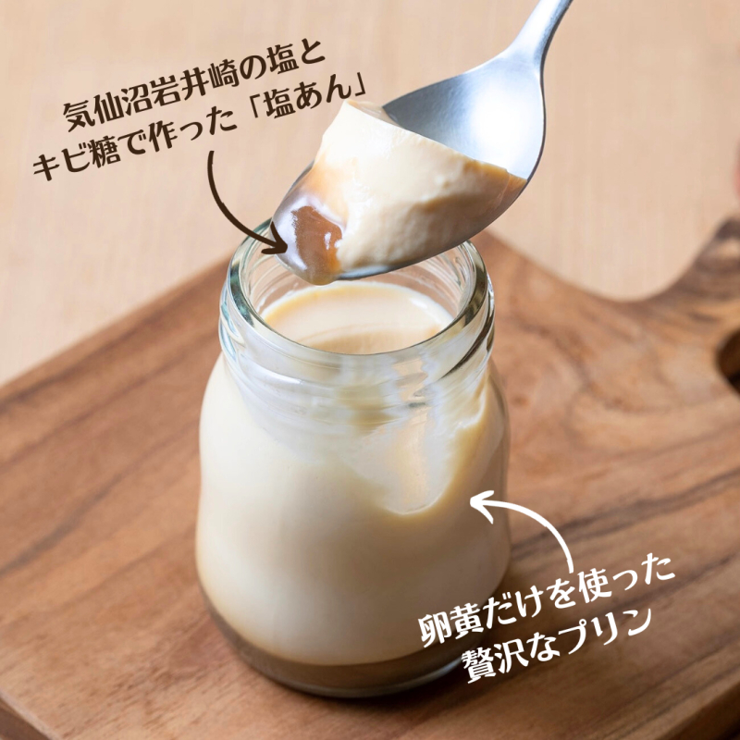
有限会社いさみや 畠山憲之様
子供から大人まで喜ばれる いさみやさんの『塩あんプリン』‼
プリン、キャラメル、塩あんの絶妙なバランスにとてもビックリ
しました。卵黄だけを使ったプリンのなめらかさ、きび糖で作った
塩あん。今まで食べたことがないプリンでした。
スイーツ好きな友人にも食べて欲しいと思い、お贈りしたところ、
翌日には「とても美味しく頂きました。上品な味でとても美味しい
プリンでした」と、喜んで頂けました。
その言葉に届けた私もうれしくなりました。食べた人や贈った人
までも幸せにし、感動を与える有限会社いさみやの塩あんプリン
を心から推薦致します。
2024年8月1日
株式会社サンビエン常務取締役 望月みどり

